Slide 1
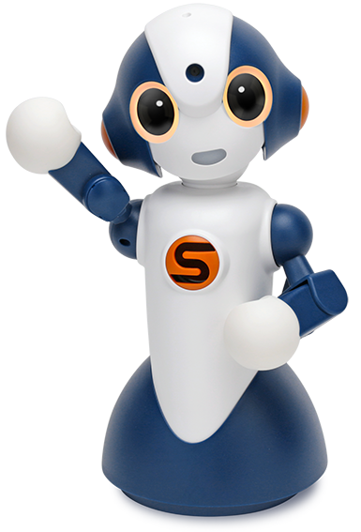
Sotaを使ったロボットプログラミングをしよう！
つか
Sota（ソータ）はヴイストン株式会社の登録商標です。

Slide 2
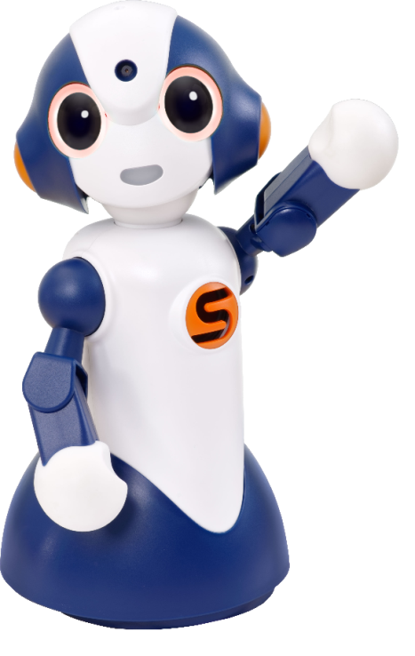
コミュニケーションロボット「Sota」は、なにができるの？

Slide 3
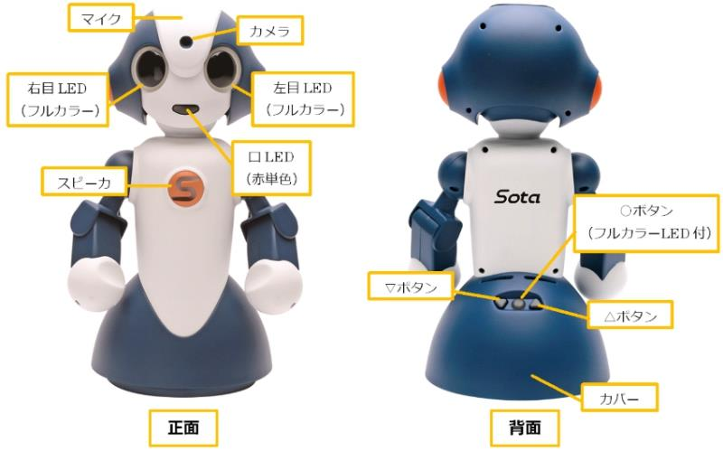
Sotaについているもの

Slide 4
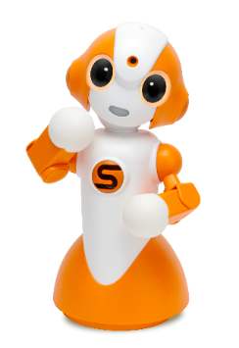
Sotaができること
プログラミングしなくてもできることがあるよ！
●「しりとりしよう」 （※しりとりをおわりにしたいときは「おわり」といいます。）
●「ダンスをして」 ● 「おみくじして」 ●「えかおチェックして」
●「きょうはなんのひ？」 ●「きょうのてんきは？」 ●「ねんれいあてして」
●「いちばん〇〇い〇〇は？（たかいやま、ひろいみずうみ など）
プログラミングすると、すきなやりとりができるよ！
ミートやまだのコロッケは ジューシーだよ。
ぜひたべてみて！
おいしいたべもの
おしえて

Slide 5
Sotaができること
Sotaのうごきは、すきなものをえらんでね！
No | うごき | No | うごき | No | うごき | No | うごき
1 | 右手を上げる | 11 | 忘れる/疑問 | 21 | 照れる | 31 | 5秒待つ
2 | 左手を上げる | 12 | 考える | 22 | ガッツポーズ | 32 | 10秒待つ
3 | 両手を上げる | 13 | お辞儀 | 23 | ひらめく | 33 | 拍手
4 | ようこそ（迎える） | 14 | うなずく | 24 | 握手 | 34 | 歩く
5 | 右側を指す | 15 | 手を振る(バイバイ) | 25 | 観衆にアピールする | 35 | 心配する
6 | 重要な箇所(右側) | 16 | 泣く | 26 | 胴体を右に振る | 36 | カメラを見せる
7 | 左側を指す | 17 | 歓声に応える | 27 | 右に手を出す | 37 | アピールする
8 | 重要な箇所(左側) | 18 | 応援する | 28 | 胴体を左に振る | 38 | 嫌がる（※）
9 | 嬉しい | 19 | 咳をする | 29 | 左に手を出す | 39 | 拒否する（※）
10 | とても嬉しい | 20 | 間違いに気づく | 30 | 見渡す | （※）はブロックプログラミングのみ
みぎて あ
わす
ぎ もん
て
びょう ま
ひだりて あ
かんが
びょう ま
りょうて あ
じ ぎ
はくしゅ
むか
あくしゅ
ある
みぎがわ さ
て ふ
かんしゅう
しんぱい
じゅうよう か しょ みぎがわ
な
どうたい みぎ ふ
み
ひだりがわ さ
かんせい こた
みぎ て だ
じゅうよう か しょ ひだりがわ
おうえん
どうたい ひだり ふ
いや
うれ
せき
ひだり て だ
きょひ
うれ
ま ちが き
み わた

Slide 6
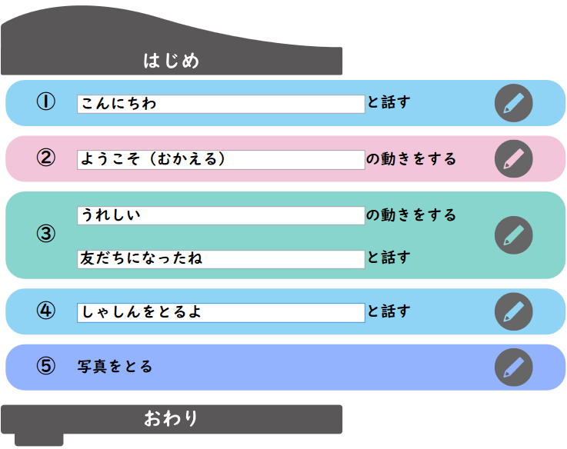
フローチャートでプログラミングの練習をしよう
使用ソフトウェア： Sotaとはじめるフローチャート
れんしゅう
うご
じゅんじ
かんたんなプログラムでSotaが動くかためしてみよう
ボタンで
実行！
じっこう

Slide 7
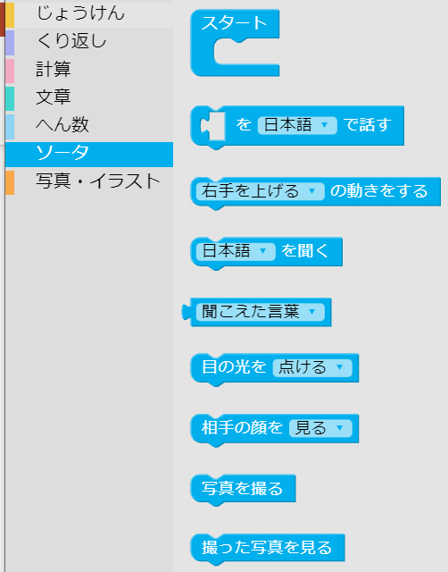
ブロックプログラミングの練習をしよう①
使用ソフトウェア： Sotaとはじめるブロックプログラミング
れんしゅう
うご
かんたんなプログラムでSotaが動くかためしてみよう
ボタンで実行！
じっこう

Slide 8
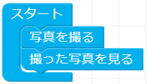
ブロックプログラミングの練習をしよう②
使用ソフトウェア： Sotaとはじめるブロックプログラミング
れんしゅう
いろいろためしてみよう！
・Sotaの目の色が水色に
なったら話しかけるよ。
・Sotaが聞こえた
言葉は、ここに出るよ。
め いろ みずいろ
はな
きこ
ことば で

Slide 9
みんなでプログラミングをしよう
かんが
どんなことをやりたいか考えてみよう
学校のこと?
授業の応用?
がっこう
じゅぎょう おうよう
町のよいところ?
困った人に案内?
まち
こま ひと あんない

Slide 10
ワークシート
しら つく
調べたことをまとめて、ロボットを作ろう。
だれに？
しら
どんなことを知らせる？
お
ロボットをどこに置く？
ことば うご
ロボットの言葉や動きは？
※言葉は、できるだけ短く
（2０字より少なく）しよう。
ことば みじか
じ すく

Slide 11
zettalinx.co.jp
ゼッタリンクス株式会社
〒116-0013
東京都荒川区西日暮里5-14-4 KYビル5階6階
TEL:03-5615-3761
FAX:03-5615-3762

